Slide 1
Khóa lập trình nhúng
BẢO VỆ ĐỒ ÁN
Thời gian thực và hẹn giờ thiết bị điện
Người thực hiện: Nguyễn Hoàng Tiến
Giảng viên hướng dẫn: Trần Văn Khơ

Slide 2
Nội dung
Mô tả bài toán
Kiến trúc và công nghệ triển khai
Các chức năng của hệ thống
Thiết kế hệ thống
Demo sản phẩm
Notes:
h

Slide 3
Nội dung
Mô tả bài toán
Kiến trúc và công nghệ triển khai
Các chức năng của hệ thống
Thiết kế hệ thống
Demo sản phẩm
Notes:
h

Slide 4
I. Mô tả bài toán
Mục đích sử dụng
a) Nhu cầu
- Hẹn giờ thiết bị.
- Không cần sự can thiệp bắt buộc.
b) Giải quyết
- Sản phẩm cho phép hẹn giờ thời gian bật tắt các thiết bị điện.
Notes:
h

Slide 5
I. Mô tả bài toán
Mục đích sử dụng
c) Ví dụ
- Bơm nước vào lúc nửa đêm.
- Tưới cây hằng ngày.
- Bật tắt quạt.
Notes:
h
- Đèn chiếu sáng ở những khu vực công cộng tự bật đèn lúc 18h tối và tắt lúc 6h sáng mỗi ngày.
- Thiết bị điện trang trí, quảng cáo tự bật 17h và tự động tắt lúc 24h tối (đi ngủ không cần dùng tới đèn trang trí => tránh rủi ro xảy ra sự cố điện, đồng thời tiết kiệm điện)
- Máy lạnh trong văn phòng làm việc tự bật lúc 7h sáng và tắt lúc 11h30 trưa (nghỉ trưa), rồi đến 13h bật lại cho đến 17h chiều tự động tắt => tránh lãng phí điện ngoài giờ làm việc.
- Hẹn giờ bật máy bơm nước tưới cây, máy sục khí các trại nuôi thủy sản,... rồi tắt tự động mỗi ngày

Slide 6
I. Mô tả bài toán
2. Phạm vi hướng tới
a) Trong cuộc sống
b) Trong công nghiệp
c) Trong thí nghiệm
- Trong hóa học.
- Trong vật lý.
Notes:
h

Slide 7
I. Mô tả bài toán
3. Đối tượng sử dụng
Tất cả các đối tượng có nhu cầu hẹn giờ cho thiết bị điện của mình.
Notes:
h

Slide 8
Nội dung
Mô tả bài toán
Kiến trúc và công nghệ triển khai
Các chức năng của hệ thống
Thiết kế hệ thống
Demo sản phẩm
Notes:
h

Slide 9
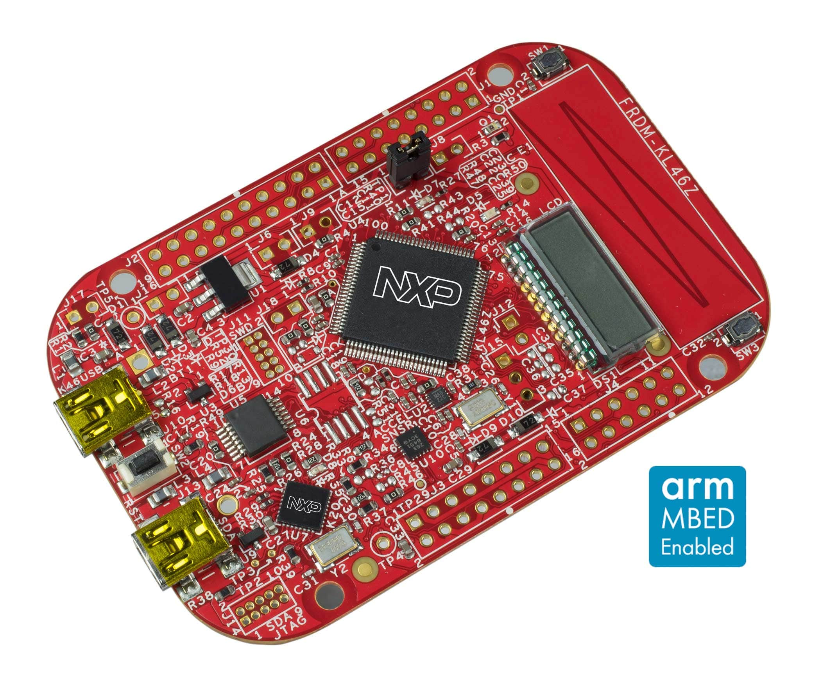
II. Kiến trúc và công nghệ
Kiến trúc
- Kit FRDM-KL46Z4:
Notes:
h

Slide 10
II. Kiến trúc và công nghệ
Notes:
h

Slide 11
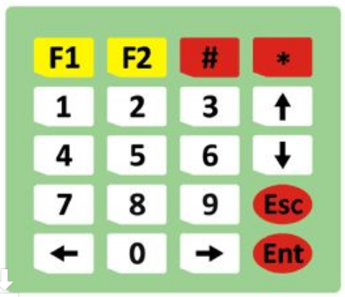
II. Kiến trúc và công nghệ
Kiến trúc
- KeyPad.
Notes:
h

Slide 12
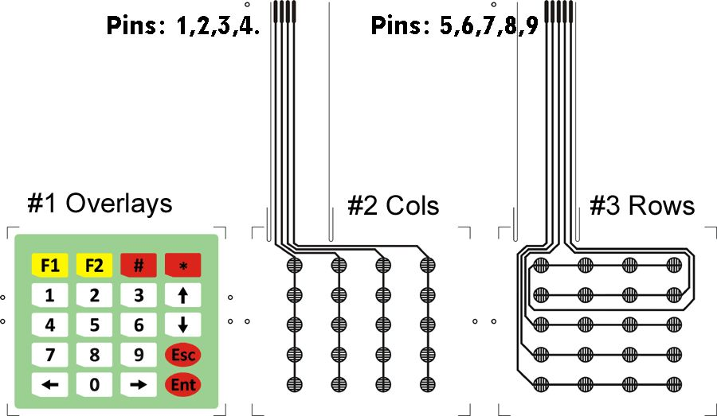
II. Kiến trúc và công nghệ
Notes:
h

Slide 13
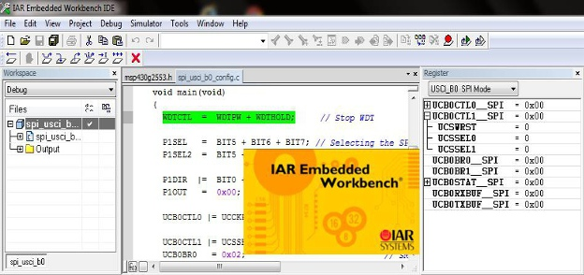
II. Kiến trúc và công nghệ
2. Công nghệ
- Phần mềm lập trình nhúng: IAR Embedded Workbench.
Notes:
h

Slide 14
II. Kiến trúc và công nghệ
2. Công nghệ
- Module RTC tích hợp sẵn trong kit.
Notes:
h

Slide 15
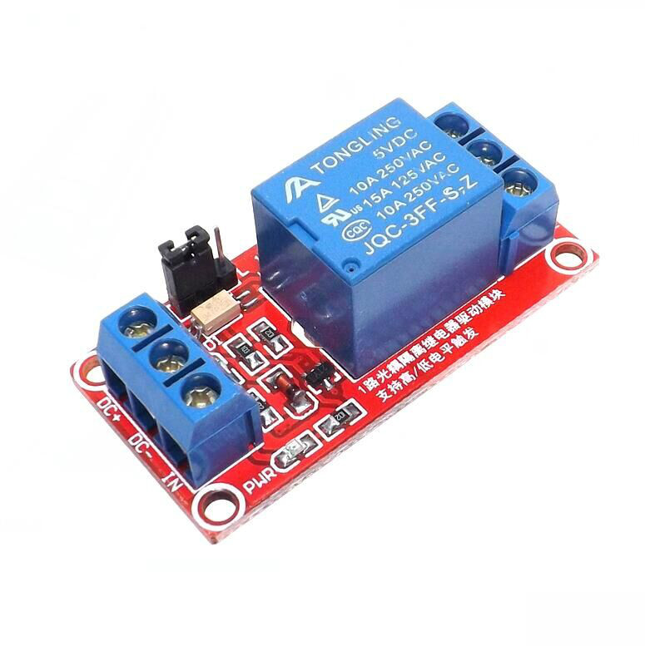
II. Kiến trúc và công nghệ
2. Công nghệ
- Module Relay cắm ngoài.
Notes:
h

Slide 16
Nội dung
Mô tả bài toán
Kiến trúc và công nghệ triển khai
Các chức năng của hệ thống
Thiết kế hệ thống
Demo sản phẩm
Notes:
h

Slide 17
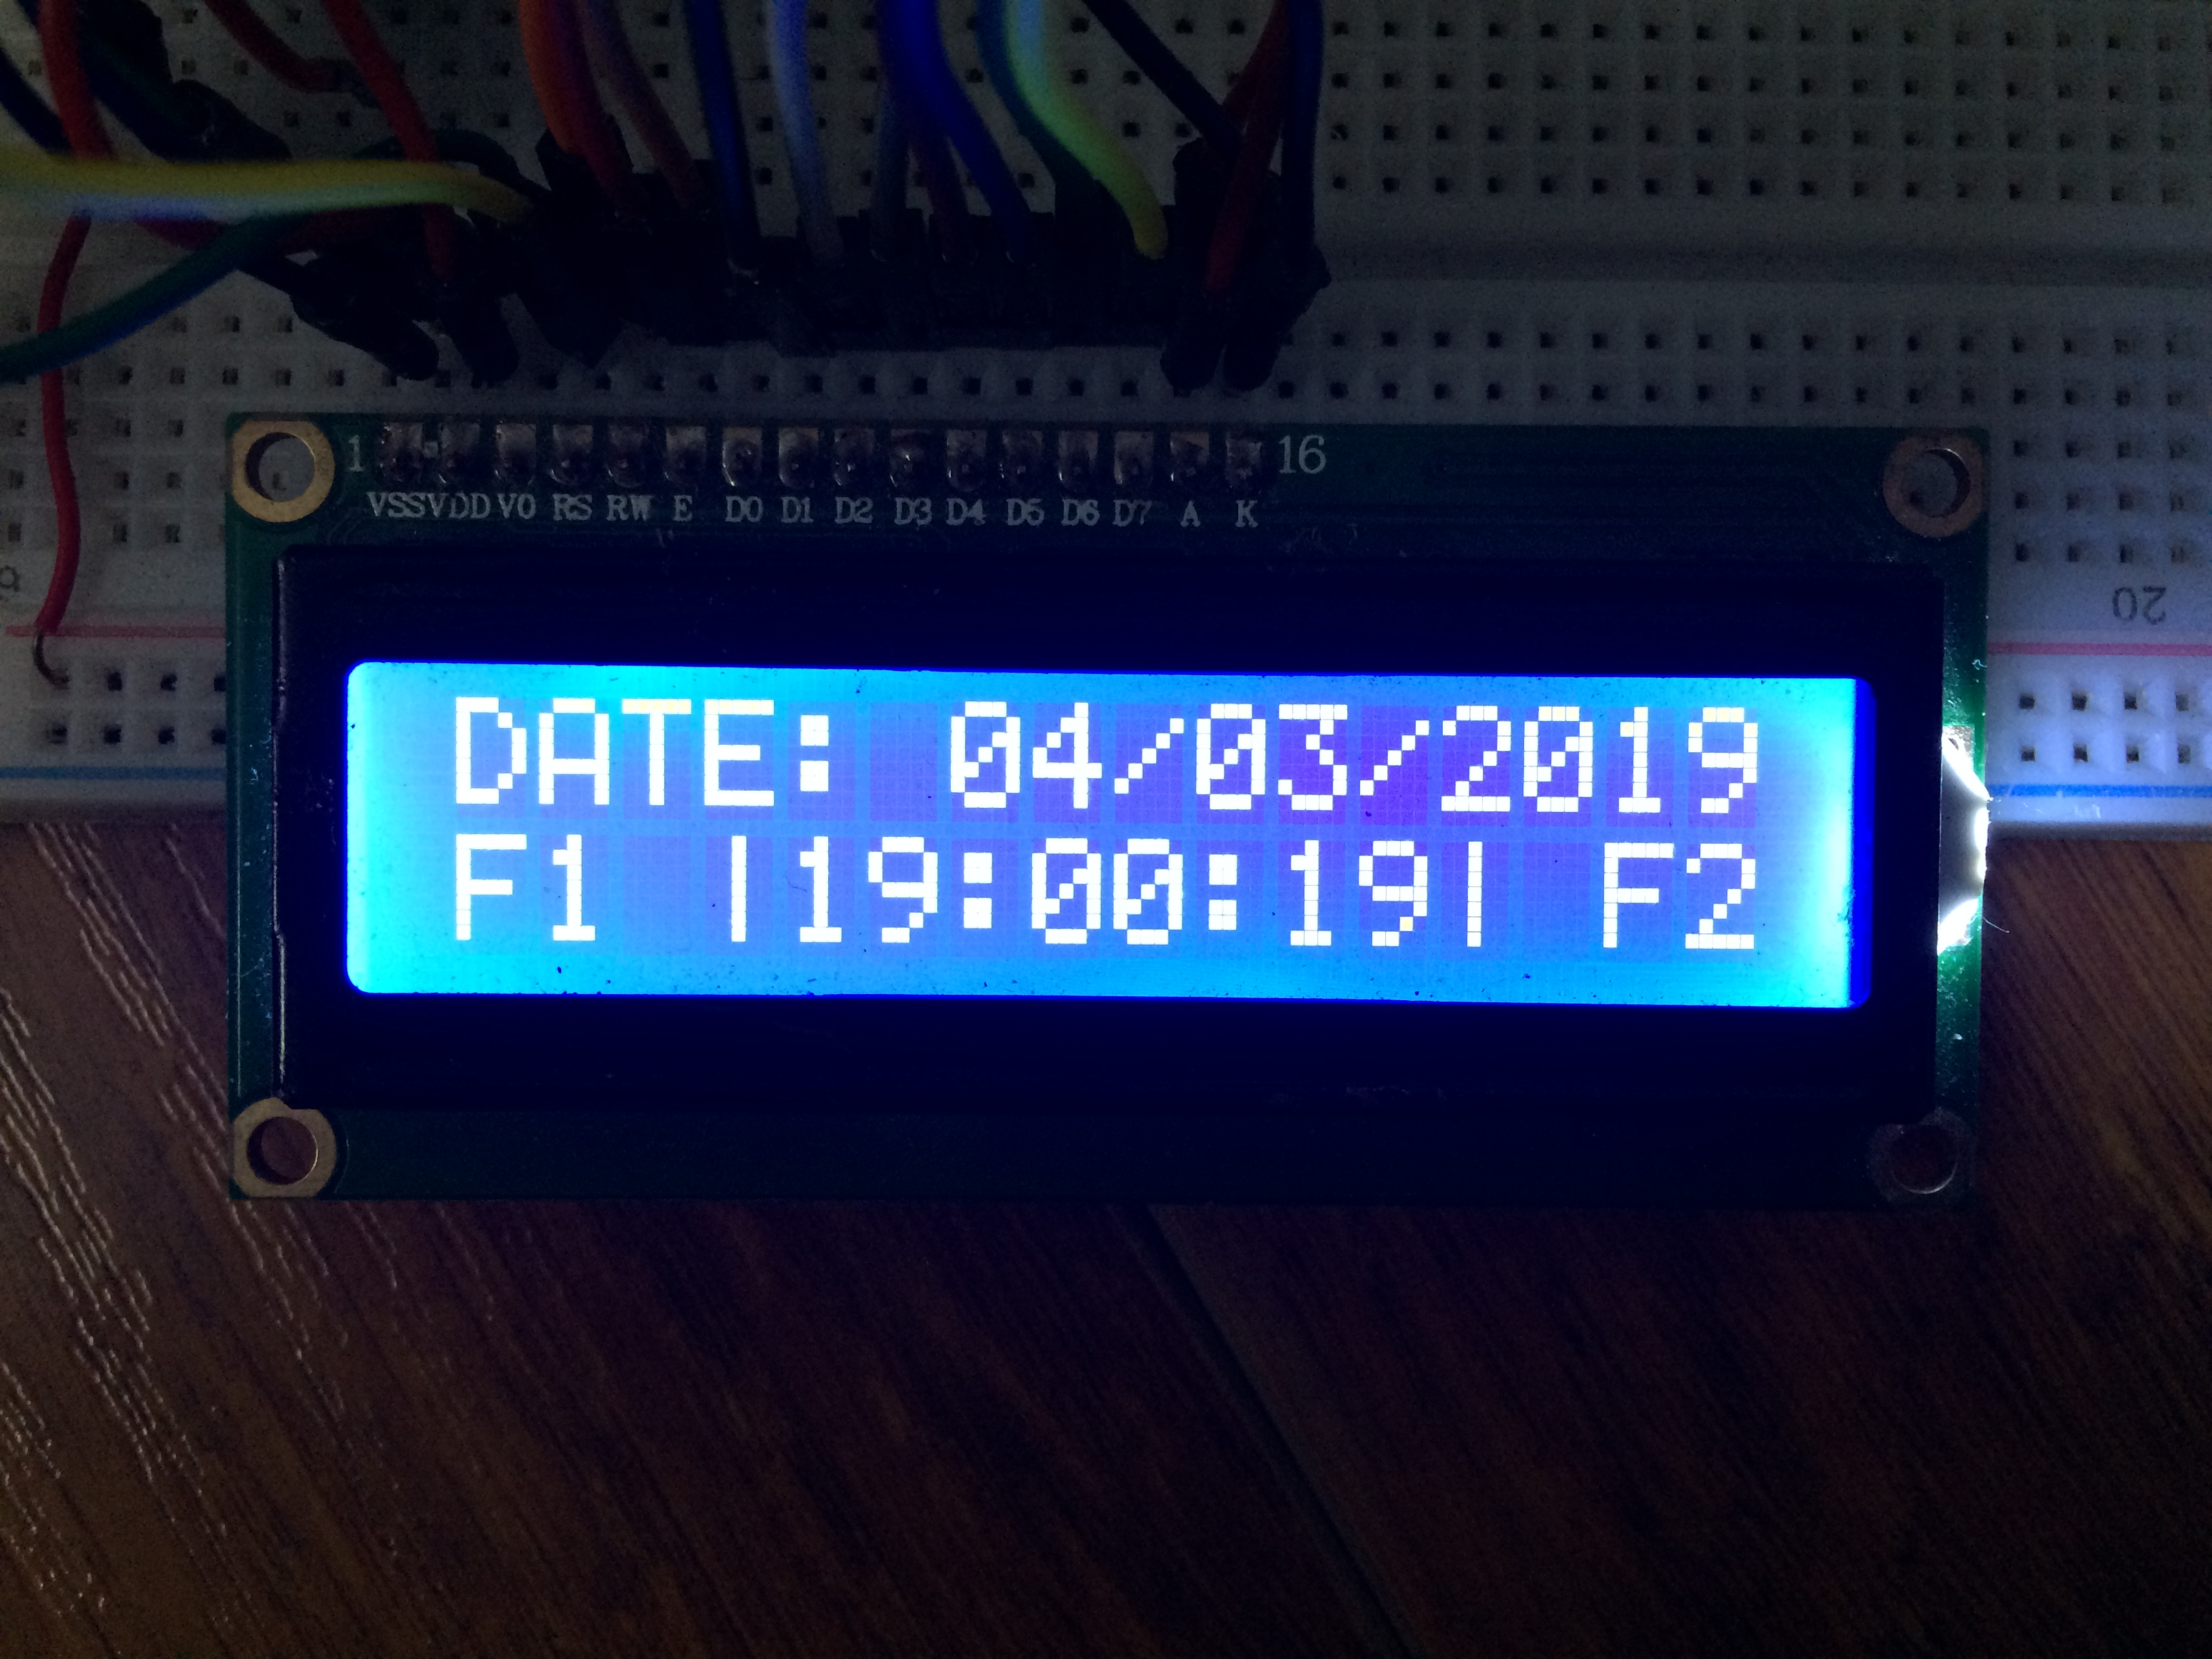
III. Chức năng
Theo dõi thời gian thực và hẹn giờ bật hoặc tắt thiết bị điện.
Notes:
h

Slide 18
Nội dung
Mô tả bài toán
Kiến trúc và công nghệ triển khai
Các chức năng của hệ thống
Thiết kế hệ thống
Demo sản phẩm
Notes:
h

Slide 19
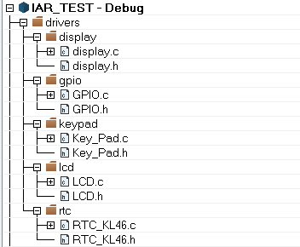
IV. Thiết kế hệ thống
Thư viện
Notes:
h

Slide 20
IV. Thiết kế hệ thống
2. Lưu đồ thuật toán
Notes:
h

Slide 21
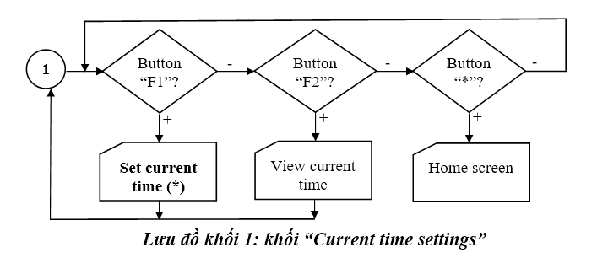
IV. Thiết kế hệ thống

Slide 22
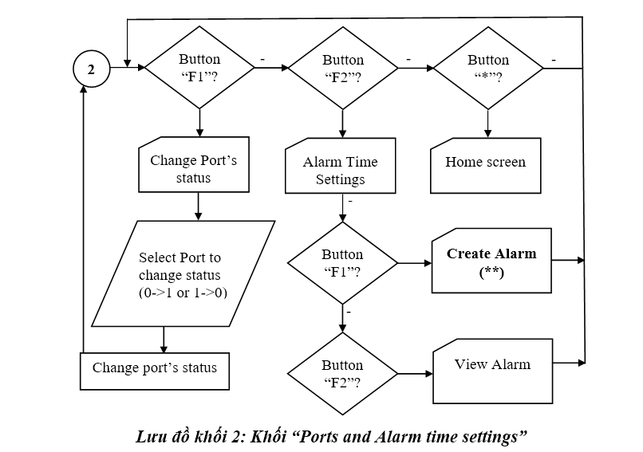
IV. Thiết kế hệ thống

Slide 23
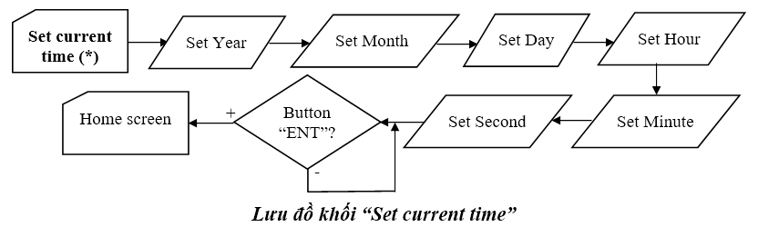
IV. Thiết kế hệ thống

Slide 24
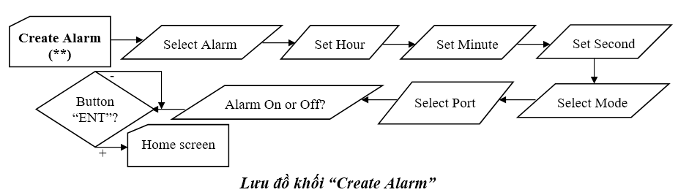
IV. Thiết kế hệ thống

Slide 25
Nội dung
Mô tả bài toán
Kiến trúc và công nghệ triển khai
Các chức năng của hệ thống
Thiết kế hệ thống
Demo sản phẩm
Notes:
h

Slide 26

V. Demo sản phẩm
Notes:
h

Slide 27

Câu hỏi và trả lời

Slide 28

Cảm ơn mọi người đã chú ý lắng nghe!

